Slide 1
Projet Php: Commerce en ligne (electronics)
Presente par :
Maysa Abou jamra & Mahdi Khashab
Chirine Hamdoun

Slide 2
INTRODUCTION
DATABASE FORM
SITE VU DU COTE CLIENT
SITE VU DU COTE ADMIN

Slide 3



A.INTRODUCTION
Ce site vous permet d’acheter des produits electroniques en ligne (laptops,cameras,..)
Vous pouvez benificier des fonctionnalites du site si vous etes enregistres ou pas.

Slide 4
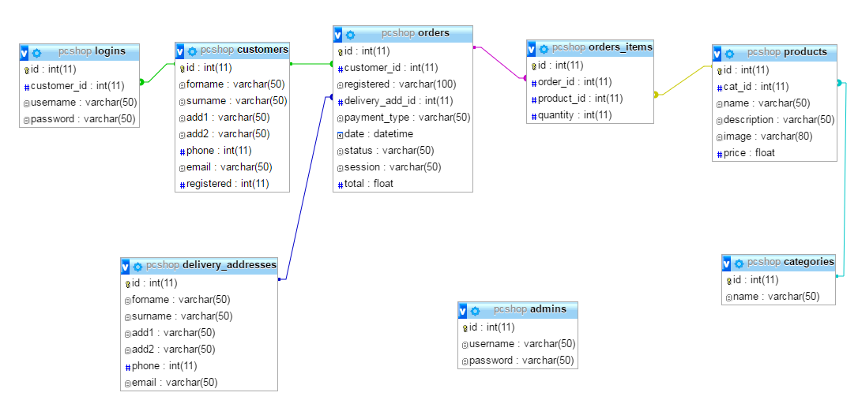
B.DATABASE FORM

Slide 5
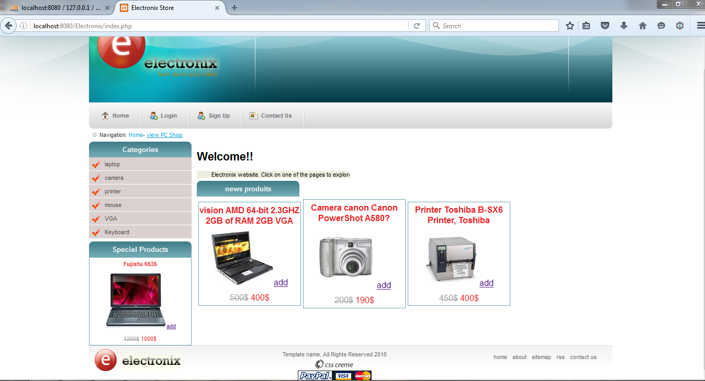
C .SITE VU DU COTE CLIENT

Slide 6
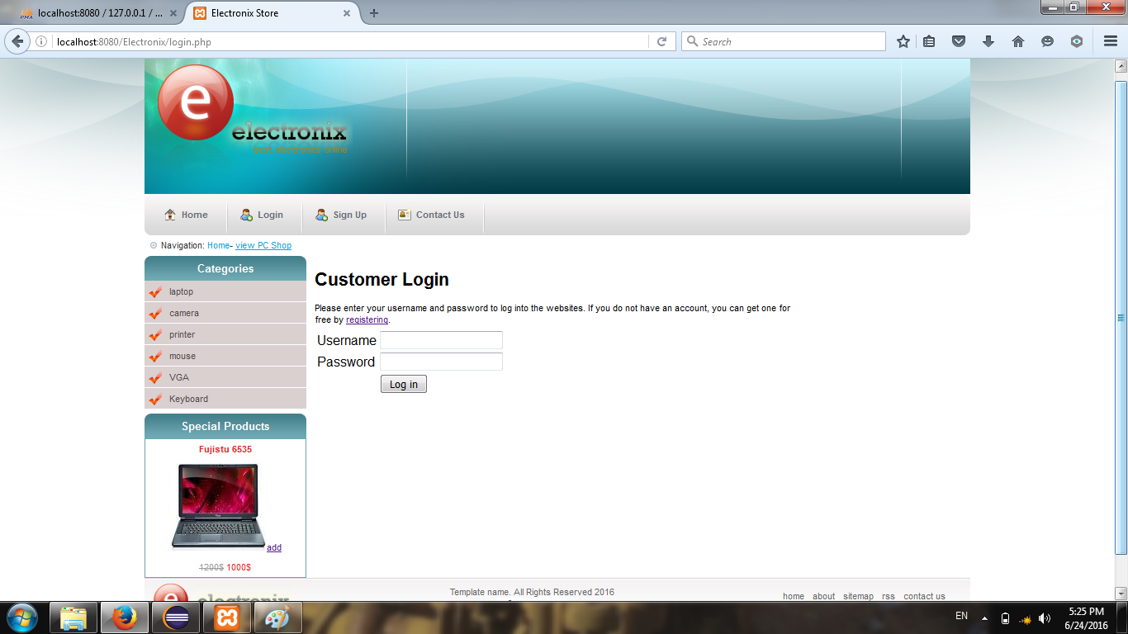
Le client peut faire login si il est deja enregistree dans ce site ou bien faire un new account en appuyant sur “registering”

Slide 7
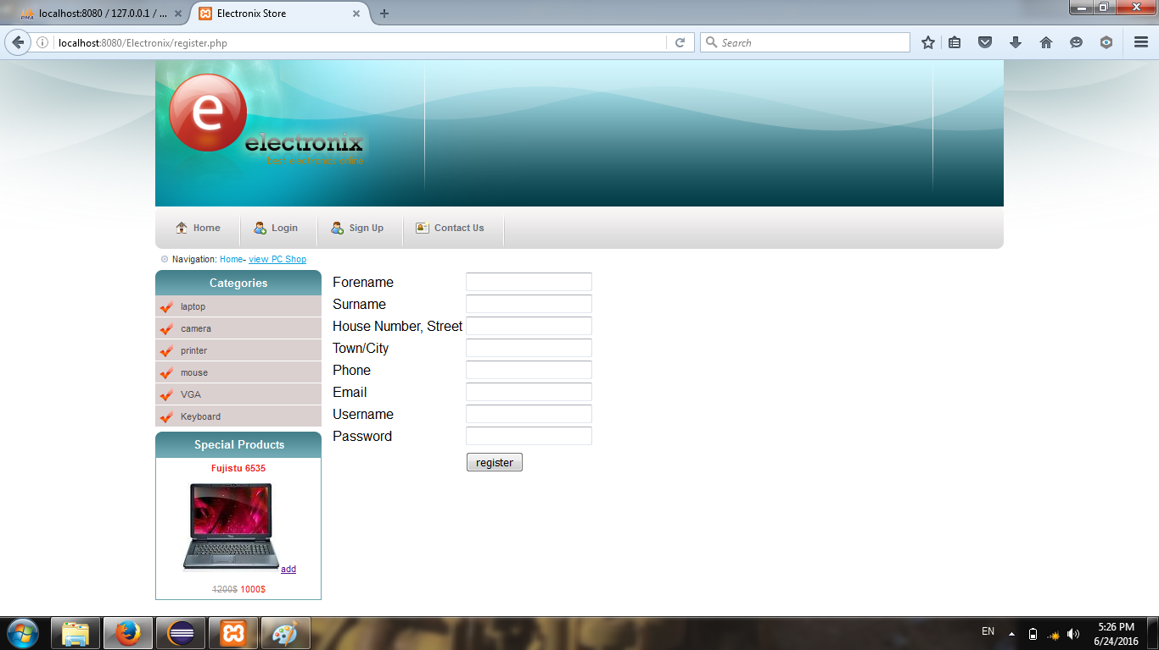
Le nouveau client entre ses informations et ces informations sont ajoutes au database

Slide 8
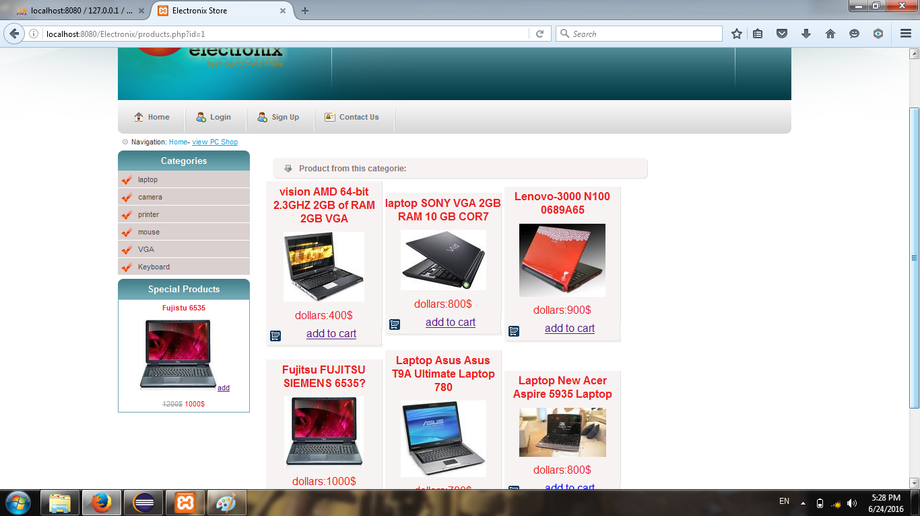
Apres qu’on choisit une categorie de produits, les produits de cette categorie seront affiches
L’appui sur le boutton add to cart me prend a la page panier1.php

Slide 9
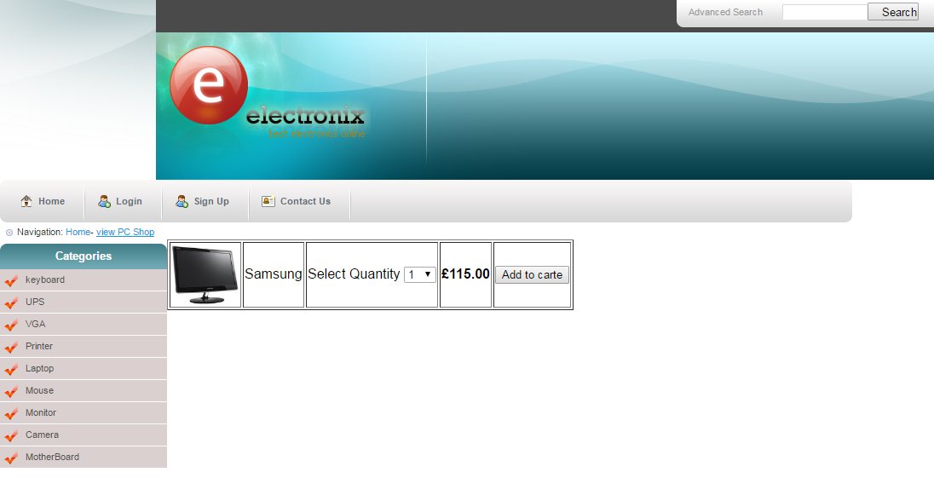
On choisit la quantite et on ajoute au panier

Slide 10
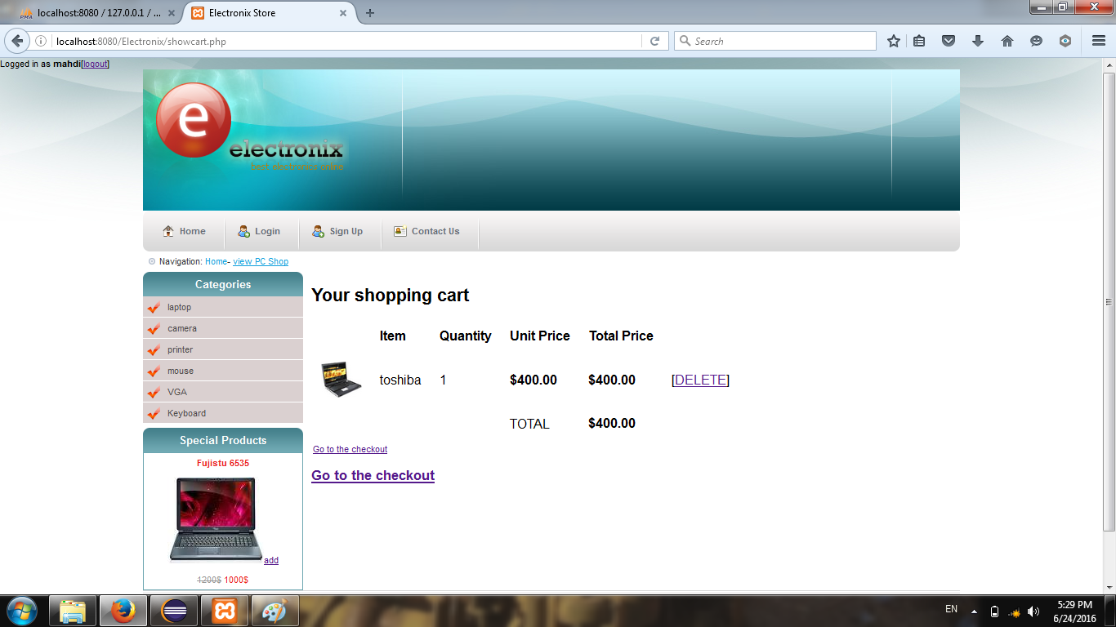
le contenu de ton shopping cart sera modifie a chaque fois que tu ajoutes un produit aussi tu peux supprimer un produit de ta carte.

Slide 11
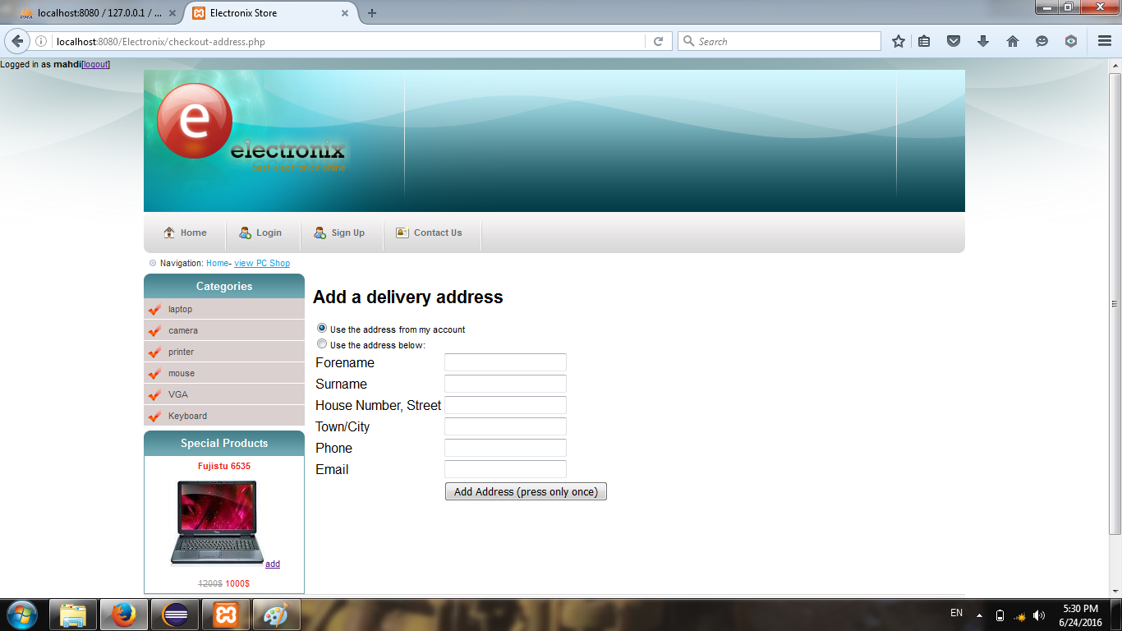
On entre nos informations dont le plus important est ;’adresse sur lequel les produits doivent etre envoyes .
En cas de client enregistre,on peut lui choisir une nouvelle adresse ou bien ceux dans la database.

Slide 12
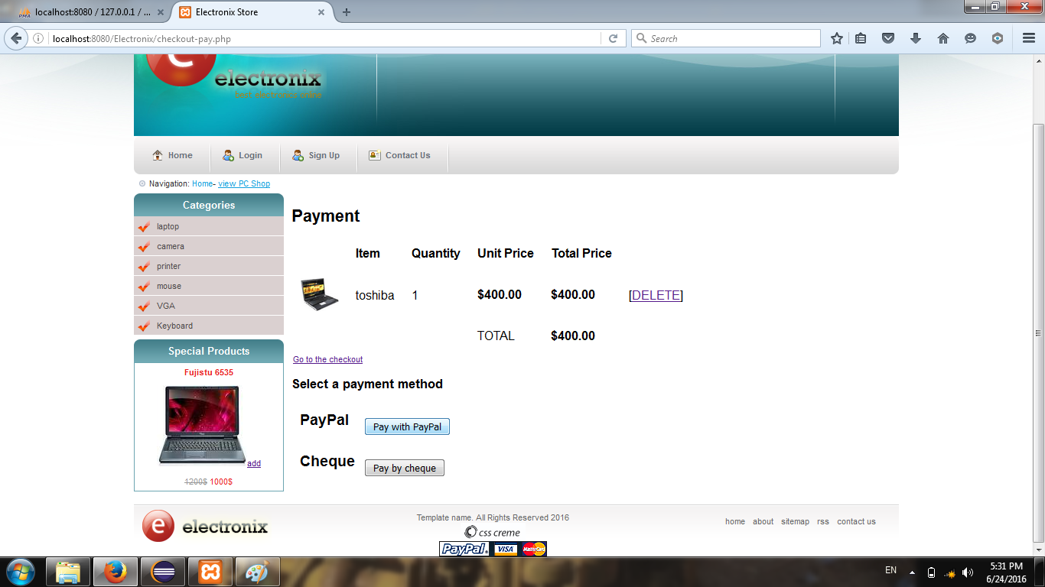
On choisit la methode de paiement ,si par paypal elle nous prend a ce site et si par cheque on entre le numero de carte de credit.

Slide 13
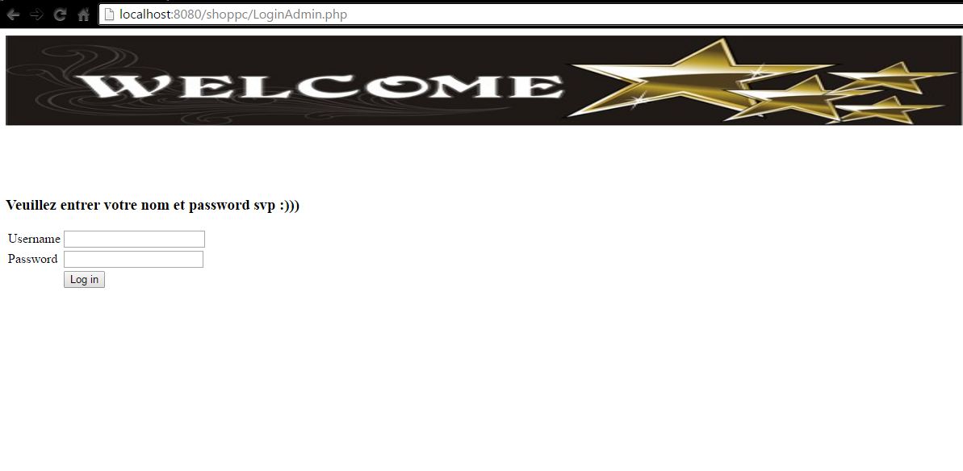
D. SITE VU DU COTE ADMIN
L’admin doit faire login avec son nom et password corectement entres.

Slide 14
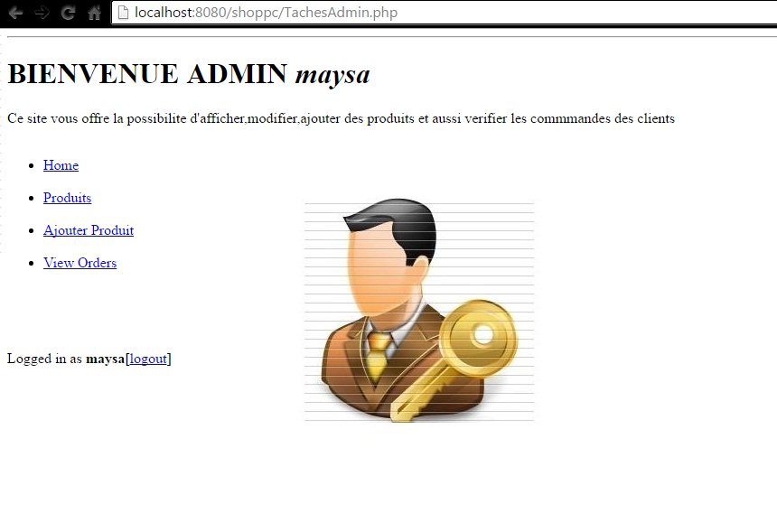
L’admin peut choisir si il veut examiner les produits et changer leur prix ou bien ajouter des produits ou bien verifier les ordres.

Slide 15
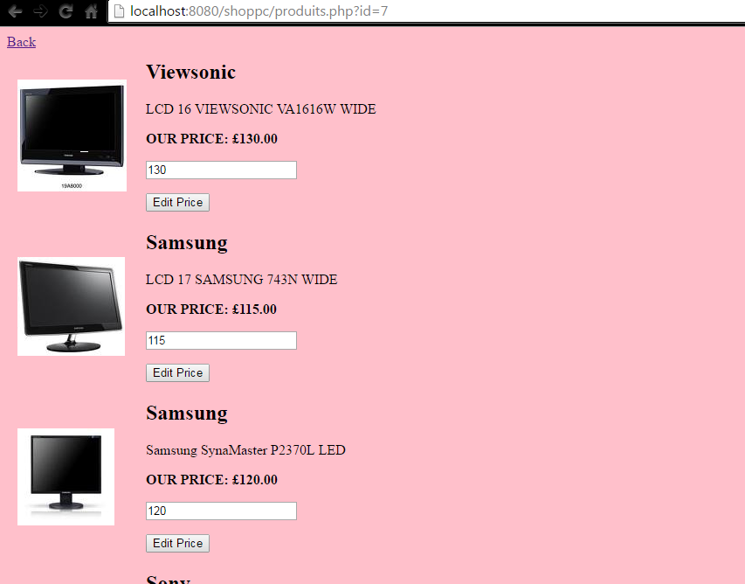
L’admin peut modifier les prix des produits

Slide 16
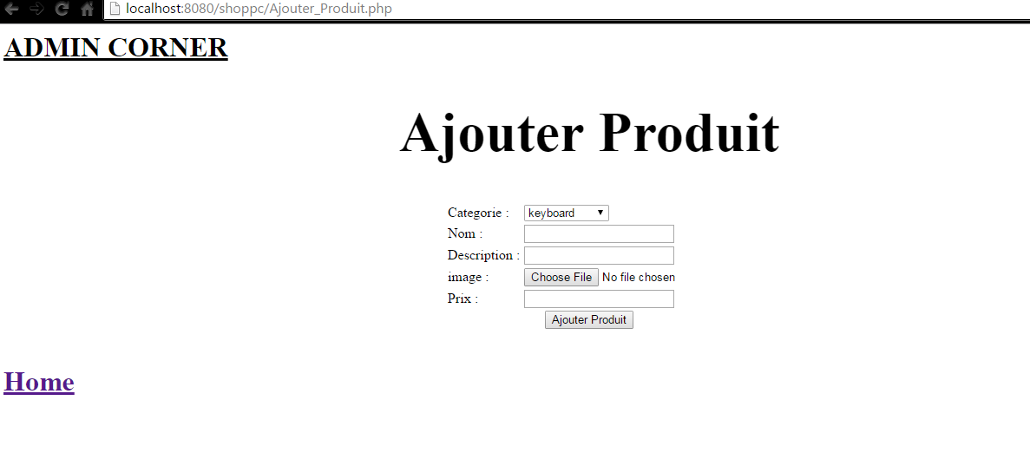
L’administrateur peut ajouter des produits en entrant les donnees necessaires

Slide 17
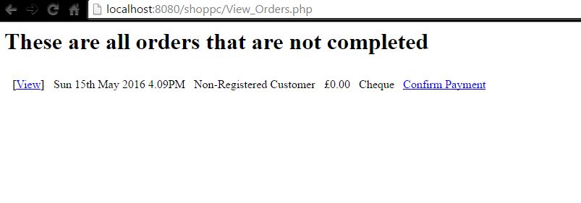
L’administrateur voie les commandes et les verifie

